Slide 1


UN PIANO
PLEURE À VARSOVIE
Alain Morisod
& Sweet People

Slide 2


Slide 3
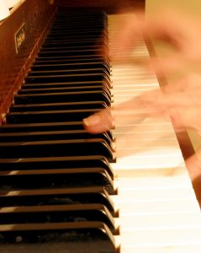
Un piano pleure à Varsovie
Un piano pleure à Varsovie
On veut l'empêcher de chanter
On étouffe ses mélodies
L'amour n'a plus droit de cité
La neige et les matins sont gris
Le froid pénètre jusqu'au cœur
La liberté n'est plus qu'un leure
Et Frédéric pleure
Les enfants qui s'aiment
Où iront-ils danser
La ville a figure de carême
On y marche au pas cadanser
La campagne noire et frileuse
Semble d'elle même porter le deuil
Les oiseaux tristes se recueuillent
Le ciel est bas, maisons vides
Un piano pleure à Varsovie
On veut l'empêcher de chanter
Son âme n'est pas assouvie
Son cœur croit à la liberté
Il attend dans les matins gris
Que reviennent les jours meilleurs
Mais il ne peut chanter pour l'heure
Et Frédéric pleure

Slide 4
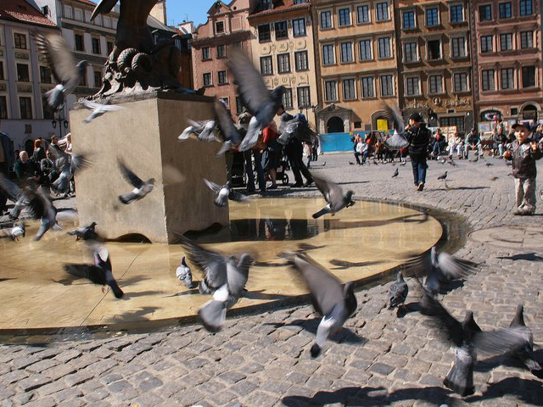

Slide 5
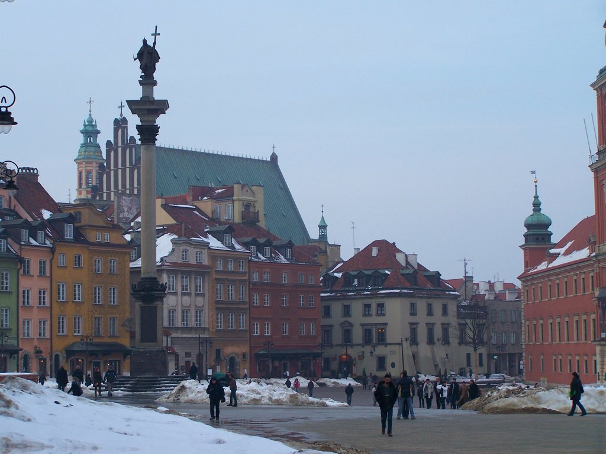

Slide 6

Un piano pleure à Varsovie
On veut l'empêcher de chanter
On étouffe ses mélodies
L'amour n'a plus droit de cité

Slide 7


Slide 8
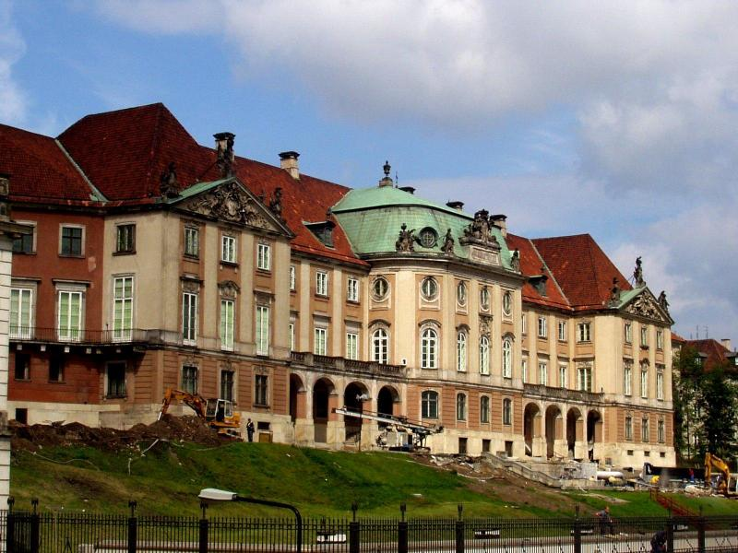

Slide 9





La neige et les matins sont gris
Le froid pénètre jusqu'au cœur
La liberté n'est plus qu'un leure
Et Frédéric pleure

Slide 10
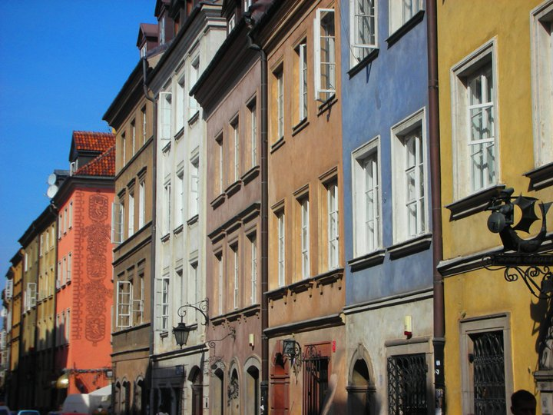

Slide 11



Slide 12
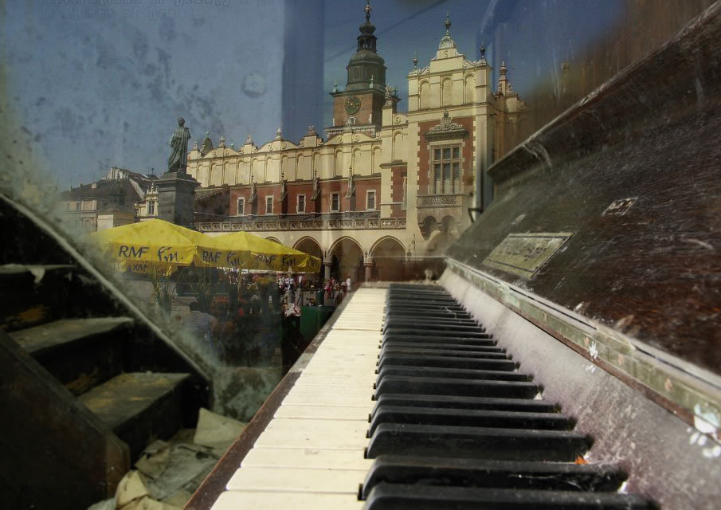
Les enfants qui s'aiment
Où iront-ils danser
La ville a figure de carême
On y marche au pas cadanser

Slide 13
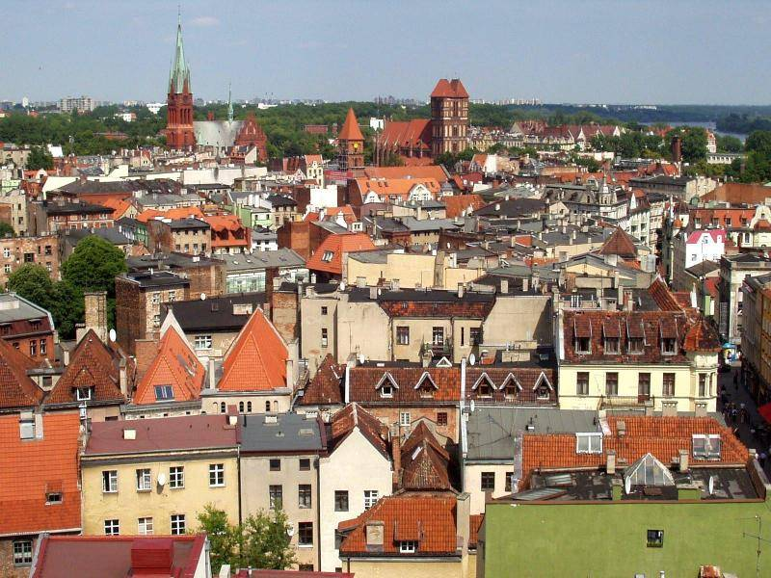

Slide 14
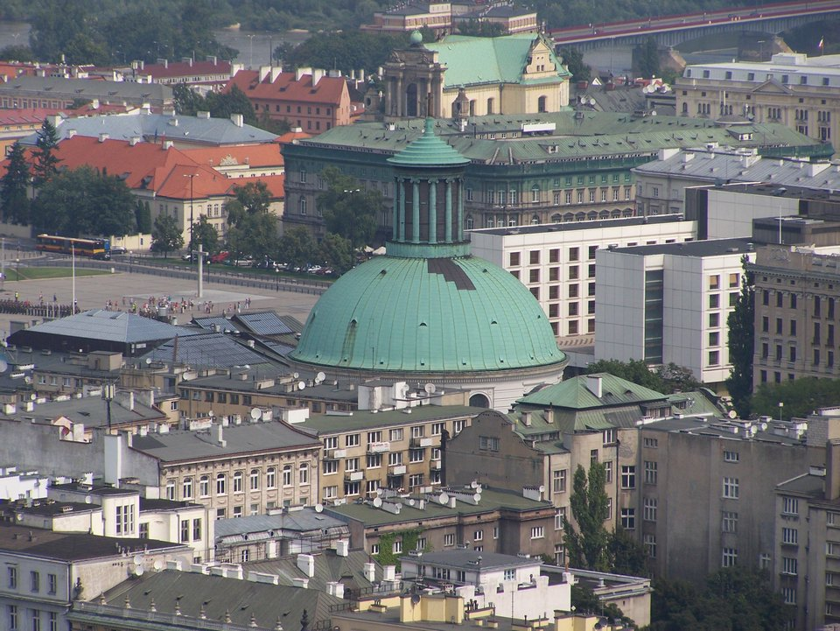

Slide 15
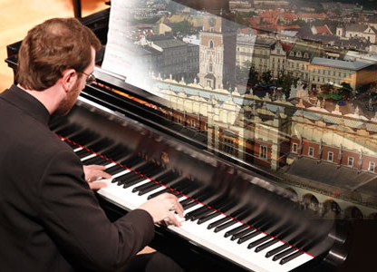
La campagne noire et frileuse
Semble d'elle même porter le deuil
Les oiseaux tristes se recueuillent
Le ciel est bas, maisons vides

Slide 16
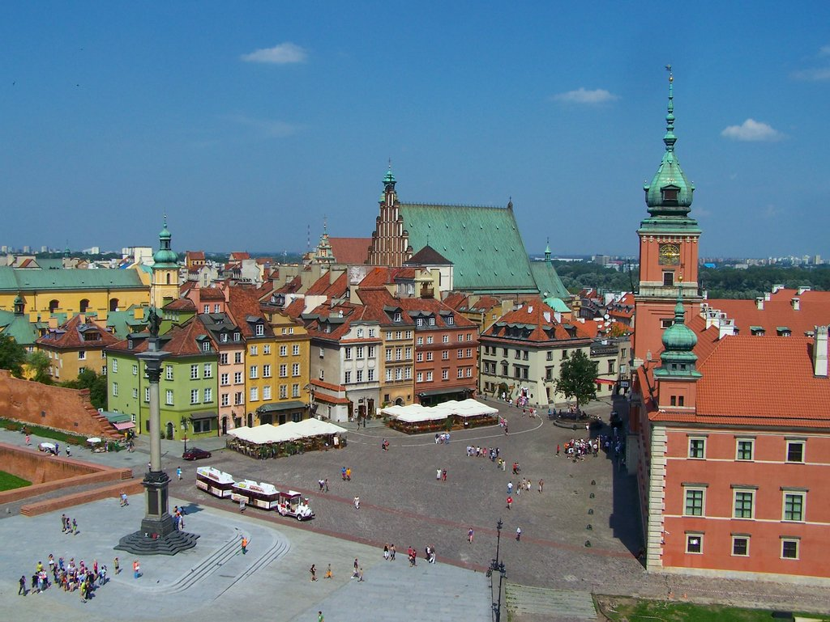

Slide 17
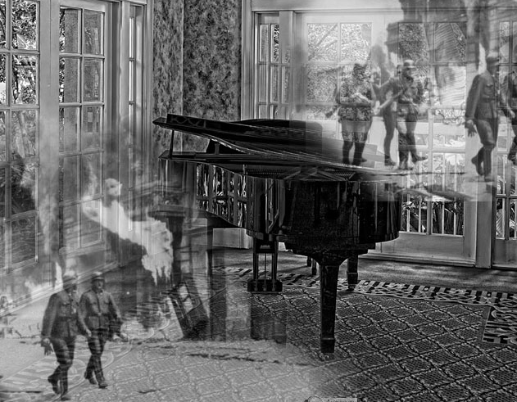

Slide 18
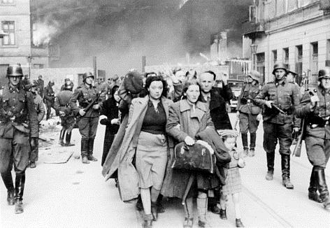
Un piano pleure à Varsovie
On veut l'empêcher de chanter
Son âme n'est pas assouvie
Son cœur croit à la liberté

Slide 19


Il attend dans les matins gris
Que reviennent les jours meilleurs
Mais il ne peut chanter pour l'heure
Et Frédéric pleure

Slide 20


Slide 21


Slide 22


Slide 23
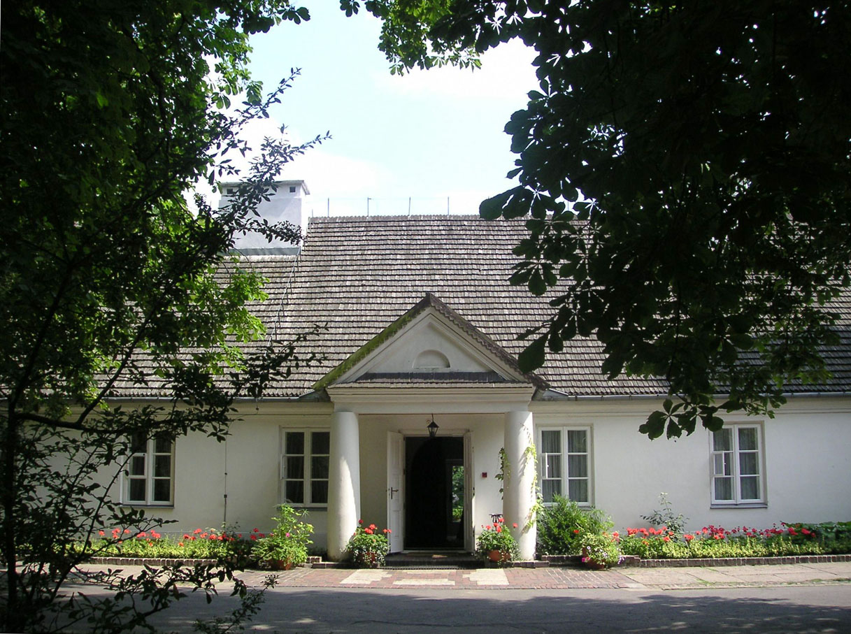
A música se refere a FRÉDÉRIC (Frédéric Chopin)... à falta de liberdade em Varsóvia, à tristeza na cidade, às casas vazias, aos tempos cinzentos, à falta de espaço para o amor e para os jovens.
Frédéric crê em dias melhores, mas ainda nao consegue cantar.
E Frédéric chora... (et Frédéric pleure)
Esta é a casa onde nasceu Frédéric Chopin,
em 22 de fevereiro de 1810, perto de Varsóvia.

Slide 24
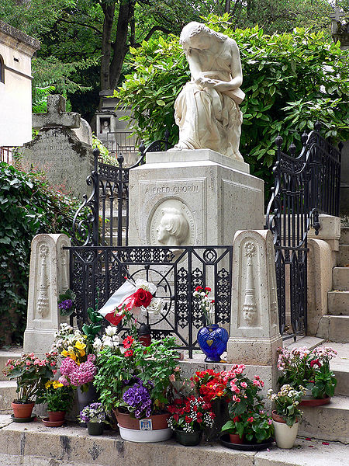
Chopin morreu aos
39 anos de idade, em Paris, onde
foi sepultado.

Slide 25
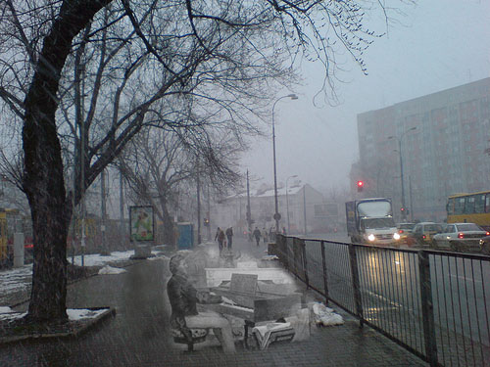


Música:
UN PIANO PLEURE A VARSOVIE
Alain Morisod & Sweet People

